Slide 1

Το νόμισμα του ευρώ στην Ελλάδα

Slide 2
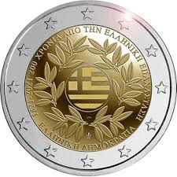
Τα Ελληνικά νομίσματα
Η επιλογή των σχεδίων για την εθνική όψη των ελληνικών κερμάτων ευρώ έγινε από τον Υπουργό Εθνικής Οικονομίας και τον Διοικητή της Τράπεζας της Ελλάδος ύστερα από εξέταση ενός αριθμού προτάσεων που είχαν υποβληθεί από εθνική τεχνική και καλλιτεχνική επιτροπή. Τα σχέδια που τελικά επιλέχθηκαν φιλοτέχνησε ο γλύπτης Γεώργιος Σταματόπουλος με την υποστήριξη της Τράπεζας της Ελλάδος. Κάθε ονομαστική αξία έχει διαφορετικό σχέδιο.

Slide 3
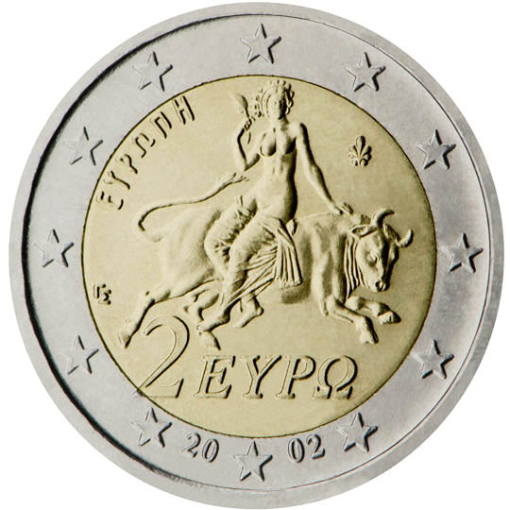
2 ευρώ
Στο κέρμα των 2 ευρώ απεικονίζεται σκηνή από ψηφιδωτό που βρέθηκε στη Σπάρτη (3ος αι. μ.Χ.) και αναπαριστά την αρπαγή της Ευρώπης από τον Δία, μεταμορφωμένο σε ταύρο. Η Ευρώπη είναι μια μορφή της ελληνικής μυθολογίας από την οποία πήρε το όνομά της η ήπειρός μας. Η στεφάνη του κέρματος των 2 ευρώ φέρει την επιγραφή «EΛΛHNIKH ΔHMOKPATIA».

Slide 4
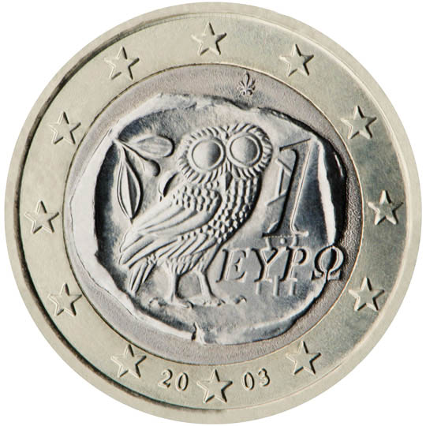
1 ευρώ
Το κέρμα του 1 ευρώ είναι αντίγραφο όψης αρχαίου αθηναϊκού τετράδραχμου του 5ου αιώνα π.Χ. που φέρει παράσταση γλαύκας.

Slide 5
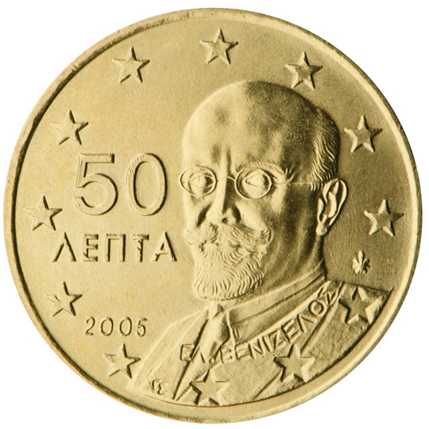
50 λεπτά/σεντ
Στο κέρμα των 50 λεπτών παρουσιάζεται η μορφή του Ελευθέριου Βενιζέλου (1864-1936), μιας από τις πλέον σημαντικές πολιτικές φυσιογνωμίες της νεότερης Ελλάδας. Υπήρξε πρωτοπόρος κοινωνικών μεταρρυθμίσεων και εξαίρετος διπλωμάτης. Συνέβαλε αποφασιστικά στον εκσυγχρονισμό του ελληνικού κράτους και στην απελευθέρωση της Βορείου Ελλάδας και των νησιών του Αιγαίου.

Slide 6
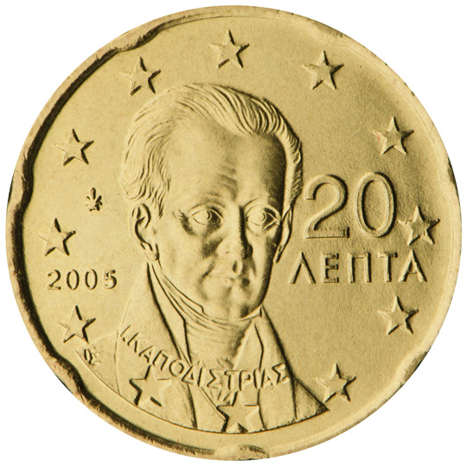
20 λεπτά/σεντ
Το κέρμα των 20 λεπτών/σεντ τιμά τη μνήμη του Ιωάννη Καποδίστρια (1776-1831), κορυφαίου Έλληνα και Ευρωπαίου πολιτικού και διπλωμάτη. Υπήρξε ο πρώτος Κυβερνήτης της Ελλάδος (1830-1831) μετά τον Εθνικό Απελευθερωτικό Αγώνα (1821-1827).

Slide 7
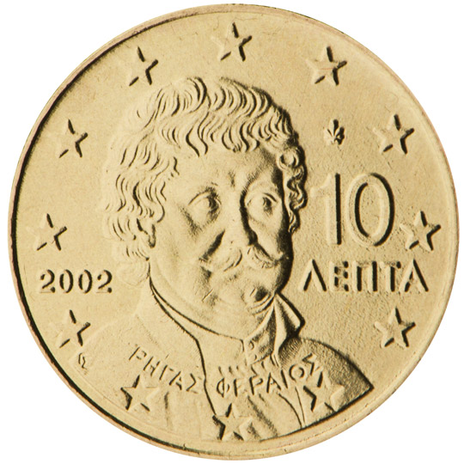
10 λεπτά/σεντ
Στο κέρμα των 10 λεπτών/σεντ απεικονίζεται ο Ρήγας Φεραίος (Βελεστινλής) (1757-98). Υπήρξε πρόδρομος και κορυφαία φυσιογνωμία του Ελληνικού Διαφωτισμού, καθώς και οραματιστής μιας βαλκανικής συνομοσπονδίας, απελευθερωμένης από την οθωμανική κυριαρχία.

Slide 8
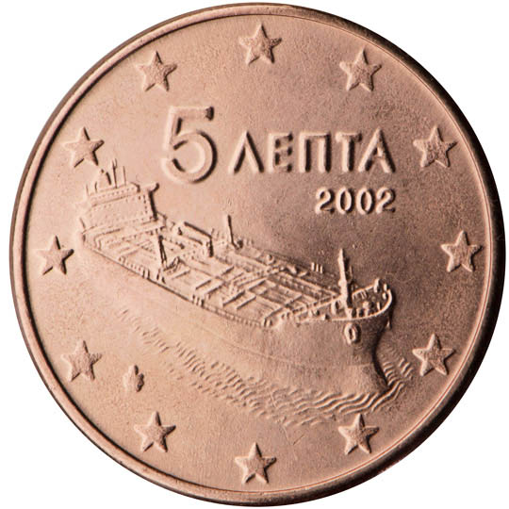
5 λεπτά/σεντ
Στο κέρμα των 5 λεπτών/σεντ απεικονίζεται ένα σύγχρονο πετρελαιοφόρο, που συμβολίζει το πρωτοποριακό πνεύμα της ελληνικής ναυτιλίας.

Slide 9
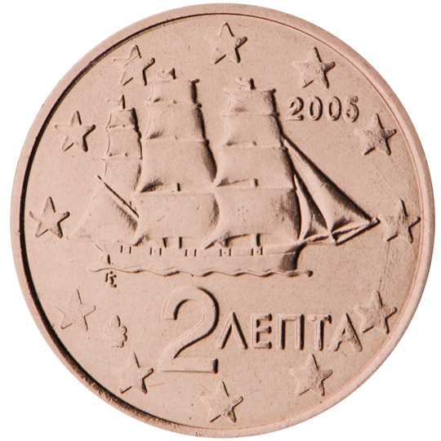
2 λεπτά/σεντ
Στο κέρμα αυτό απεικονίζεται μια κορβέτα, τύπος πλοίου που χρησιμοποιήθηκε στον Εθνικό Απελευθερωτικό Αγώνα (1821-1827).

Slide 10
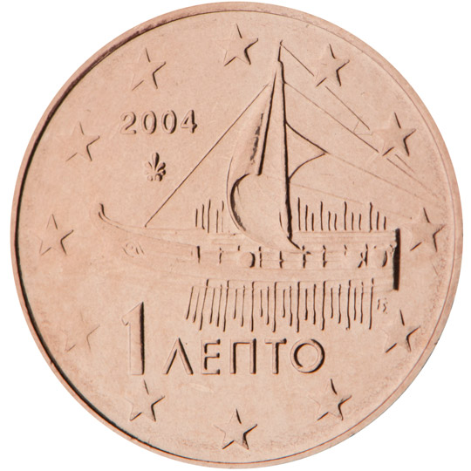
1 λεπτά/σεντ
Στο κέρμα του 1 λεπτού/σεντ απεικονίζεται μια εξελιγμένη μορφή της αθηναϊκής τριήρους —του μεγαλύτερου πολεμικού πλοίου για περισσότερα από 200 χρόνια— που χρονολογείται από την εποχή της αθηναϊκής δημοκρατίας (5ος αιώνας π.Χ.).

Slide 11
ΠΛΗΡΟΦΟΡΙΕΣ ΓΙΑ ΤΗΝ ΕΡΓΑΣΙΑ ΜΟΥ ΑΝΤΛΗΘΗΚΑΝ ΑΠΟ https://www.ecb.europa.eu/euro/coins/html/gr.el.html
ΝΙΑΚΑΣ ΓΕΩΡΓΙΟΣ, Γ3

